Slide 1
LỚP
ĐẠI SỐ
11
Chương 2: TỔ HỢP – XÁC SUẤT
Tiết 30: Bài 4. PHÉP THỬ VÀ BIẾN CỐ
III
PHÉP TOÁN TRÊN CÁC BIẾN CỐ
IV
LUYỆN TẬP
1
Bài tập tự luận
2
Bài tập trắc nghiệm

Slide 2
KIỂM TRA BÀI CŨ
Câu hỏi: Gieo một con súc sắc một lần.
Mô tả không gian mẫu.
Xác định các biến cố:
A : “ Con súc sắc xuất hiện mặt chẵn chấm”
B: “Con súc sắc xuất hiện mặt lẻ chấm”.
Đáp án:
a)
Nhận xét gì về mối quan hệ của biến cố A, B?
b)

Slide 3
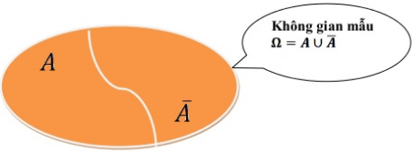
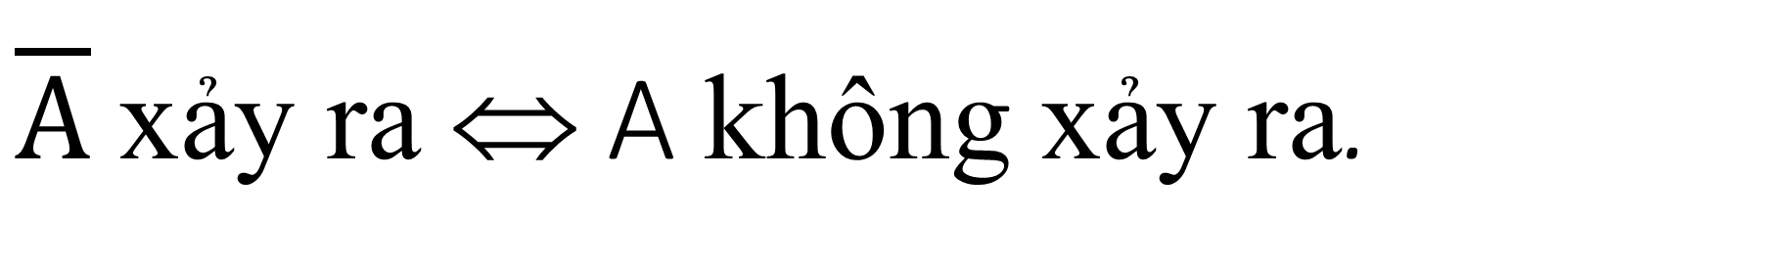
III. PHÉP TOÁN TRÊN CÁC BIẾN CỐ:
1. Biến cố đối:
Giả sử A là một biến cố liên quan đến một phép thử, tập
được gọi là biến cố đối của biến cố A, kí hiệu :
$\overline{A}$ xảy ra ⇔ A không xảy ra.

Slide 4
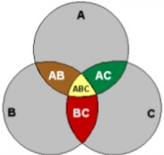
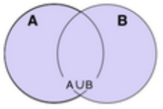
III
PHÉP TOÁN TRÊN CÁC BIẾN CỐ
2. Tập A ∪ B được gọi là hợp của các biến cố A và B.
3. Tập A ∩ B được gọi là giao của các biến cố A và B. (còn kí hiệu A.B)
4. Nếu A ∩ B = ∅ thì ta nói A và B xung khắc.
A và B xung khắc ⇔ A và B không cùng xảy ra.
Notes:
Note: hiệu ứng xuất hiện…

Slide 5

Ví dụ : Xét phép thử gieo một đồng tiền 2 lần.
a) Mô tả không gian mẫu của phép thử.
b) Xác định các biến cố sau:
Biến cố A:“Kết quả 2 lần gieo như nhau ”.
Biến cố B:“Kết quả 2 lần gieo khác nhau ”.
Biến cố C: “ Có ít nhất một lần xuất hiện mặt sấp.”
Biến cố D: “ Lần thứ 2 mới xuất hiện mặt sấp.”
Biến cố E: “ Lần đầu xuất hiện mặt sấp.”
Bài làm:

Slide 6
IV
LUYỆN TẬP
1
Bài tập SGK
Bài 2/63 SGK
Gieo một con súc sắc hai lần.
a) Mô tả không gian mẫu.
b) Phát biểu biến cố sau dưới dạng mệnh đề:
$$A=\left\{\left(6,1\right) , \left(6,2\right) , \left(6,3\right) , \left(6,4\right) , \left(6,5\right) , \left(6,6\right)\right\};$$
$$B=\left\{\left(2,6\right) , \left(6,2\right) , \left(3,5\right) , \left(5,3\right) , \left(4,4\right)\right\};$$
$C=\{(1,1),(2,2),(3,3),(4,4),(5,5),(6,6)\};$

Slide 7
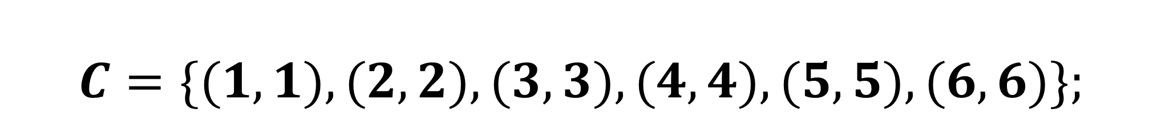
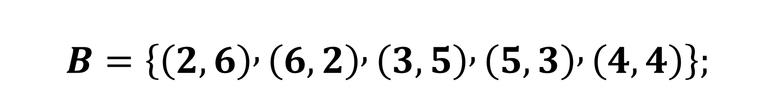
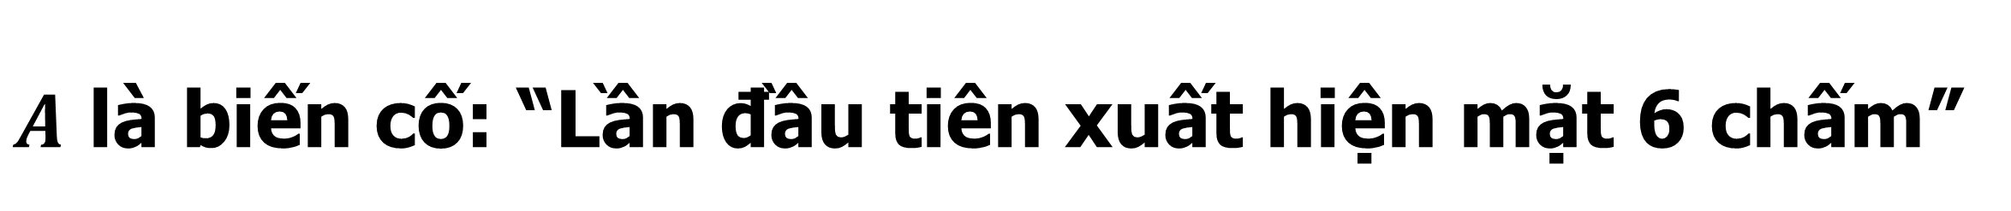
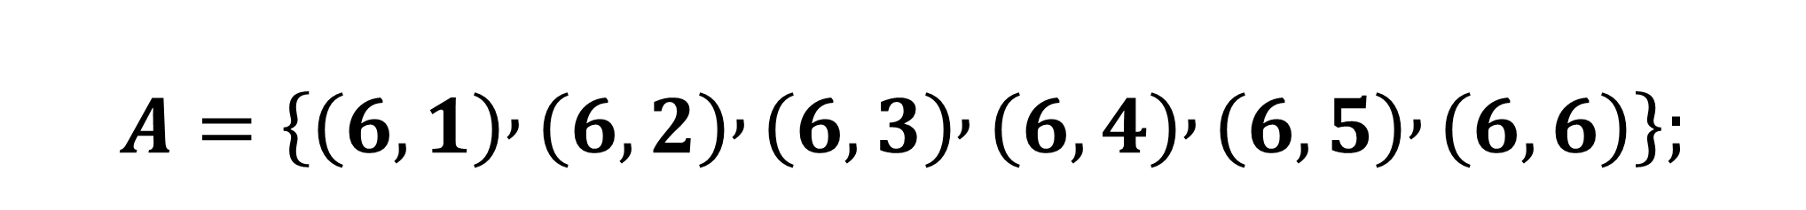
IV
LUYỆN TẬP
1
Bài tập SGK
Bài 2/63 SGK
Gieo một con súc sắc hai lần.
Bài giải
a. Không gian mẫu : $Ω$ = {$(i,j)|1≤i,j≤6$}.
$$A=\left\{\left(6,1\right) , \left(6,2\right) , \left(6,3\right) , \left(6,4\right) , \left(6,5\right) , \left(6,6\right)\right\};$$
b.
$A$ là biến cố: “Lần đầu tiên xuất hiện mặt 6 chấm”
$$B=\left\{\left(2,6\right) , \left(6,2\right) , \left(3,5\right) , \left(5,3\right) , \left(4,4\right)\right\};$$
$B$ là biến cố: “Tổng số chấm trong hai lần gieo bằng 8”
$$C=\{(1,1),(2,2),(3,3),(4,4),(5,5),(6,6)\};$$
$C$ là biến cố: “Kết quả hai lần gieo là như nhau”

Slide 8
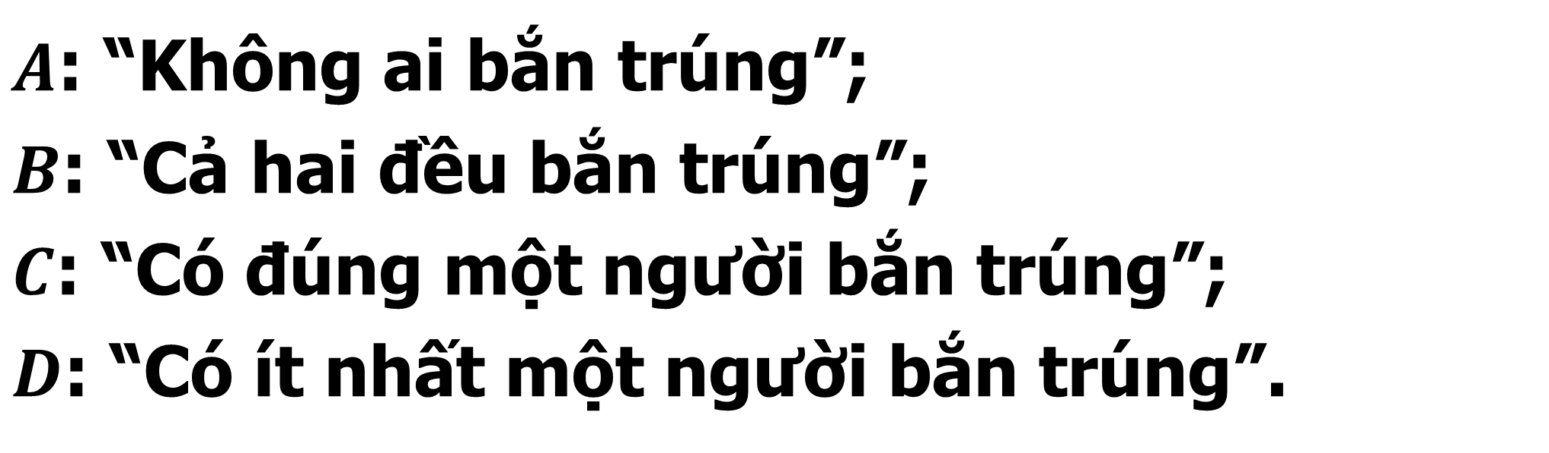
IV
LUYỆN TẬP
1
Bài tập SGK
Bài 4/64 SGK
Hai xạ thủ cùng bắn vào bia. Kí hiệu $A_{k}$ là biến cố : “Người thứ $k$ bắn trúng”, $k=1,2.$
a) Hãy biểu diễn các biến cố sau qua các biến cố $A_{1},A_{2}$:
$A$: “Không ai bắn trúng”;
$B$: “Cả hai đều bắn trúng”;
$C$: “Có đúng một người bắn trúng”;
$D$: “Có ít nhất một người bắn trúng”.
b) Chứng tỏ rằng $A=\overline{D}$; $B$ và $C$ xung khắc.

Slide 9
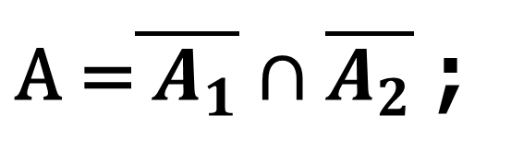
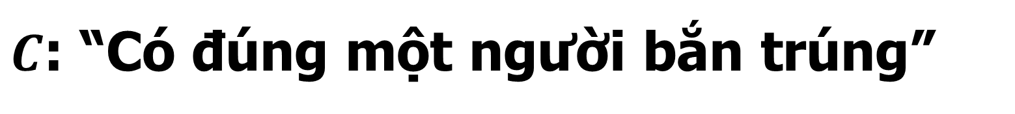
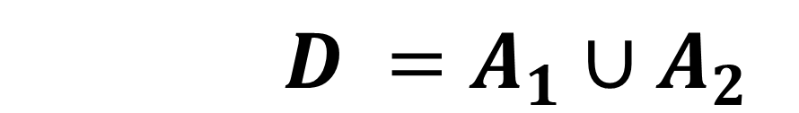
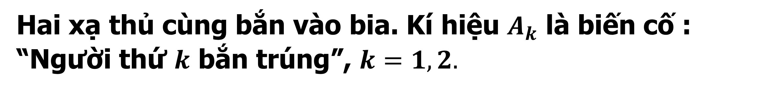
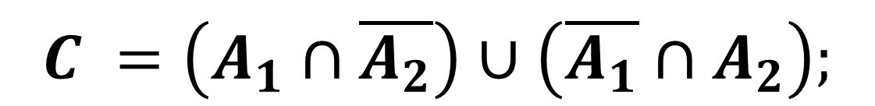
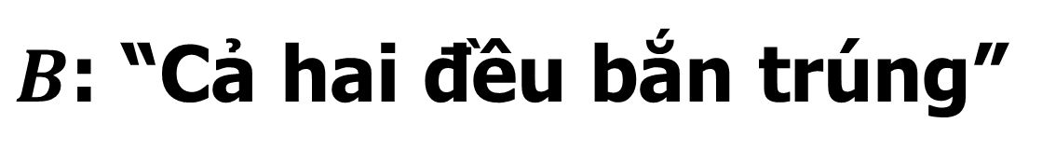
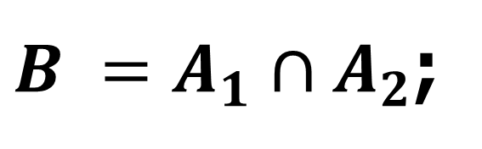
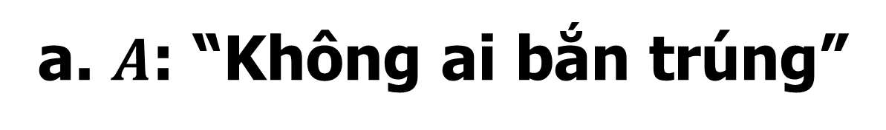
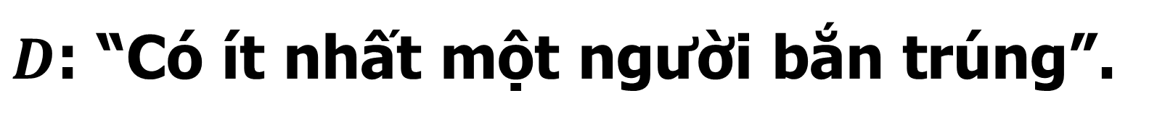
IV
LUYỆN TẬP
1
Bài tập SGK
Bài 4/64 SGK
Hai xạ thủ cùng bắn vào bia. Kí hiệu $A_{k}$ là biến cố : “Người thứ $k$ bắn trúng”, $k=1,2.$
Bài giải
a. $A$: “Không ai bắn trúng”
$\text{A}\text{ =}\overline{{ A}_{1}}∩\overline{A_{2}}$ ;
$B$: “Cả hai đều bắn trúng”
$B =A_{1}∩A_{2}$;
$C$: “Có đúng một người bắn trúng”
$$C =\left(A_{1}∩\overline{A_{2}}\right)∪\left(\overline{A_{1}}∩A_{2}\right);$$
$D$: “Có ít nhất một người bắn trúng”.
$D =A_{1}∪A_{2}$
b) Chứng tỏ rằng $A=\overline{D}$; $B$ và $C$ xung khắc.
D là biến cố: “Cả hai người đều bắn trượt”. Như vậy, $\overline{D}$ = $\overline{A_{1}}∩\overline{A_{2}}$ = $A$ .
Hiển nhiên $B∩C=∅$, nên B và C xung khắc .

Slide 10
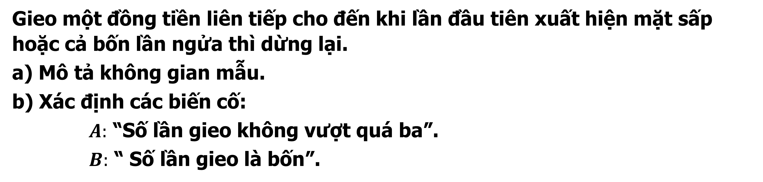
IV
LUYỆN TẬP
1
Bài tập SGK
Bài 6/64 SGK
Gieo một đồng tiền liên tiếp cho đến khi lần đầu tiên xuất hiện mặt sấp hoặc cả bốn lần ngửa thì dừng lại.
a) Mô tả không gian mẫu.
b) Xác định các biến cố:
$A:$ “Số lần gieo không vượt quá ba”.
$B:$ “ Số lần gieo là bốn”.

Slide 11
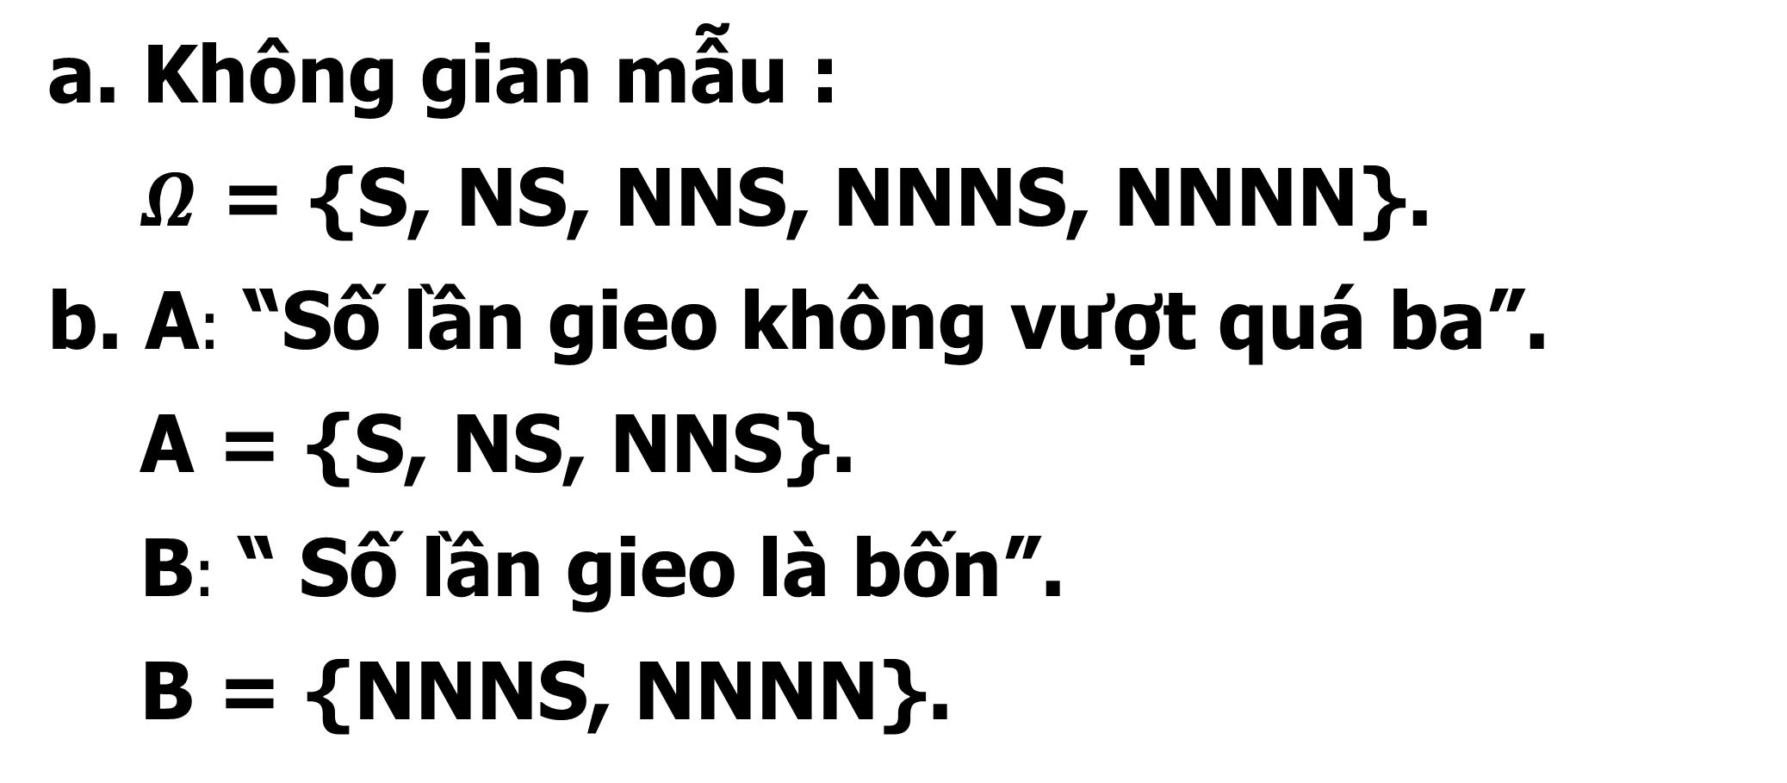
IV
LUYỆN TẬP
1
Bài tập SGK
Bài 6/64 SGK
Gieo một đồng tiền liên tiếp cho đến khi lần đầu tiên xuất hiện mặt sấp hoặc cả bốn lần ngửa thì dừng lại.
Bài giải
a. Không gian mẫu :
$Ω$ = {S, NS, NNS, NNNS, NNNN}.
b. A$:$ “Số lần gieo không vượt quá ba”.
A = {S, NS, NNS}.
B$:$ “ Số lần gieo là bốn”.
B = {NNNS, NNNN}.

Slide 12
IV
LUYỆN TẬP
2
Bài tập trắc nghiệm
Câu 1
Trong các thí nghiệm sau, thí nghiệm nào không phải là phép thử ngẫu nhiên?
A. Gieo đồng tiền xem nó mặt ngửa hay mặt sấp.
B. Gieo con súc sắc xem xuất hiện mặt mấy chấm.
C. Chọn bất kì 1 HS trong lớp và xem là nam hay nữ.
D. Quan sát vận động viên chạy bộ xem được bao nhiêu km/h.
D
Bài giải
Đáp án D không phải là phép thử ngẫu nhiên vì ta không biết chắc chắn các kết quả có thể xảy ra.
Notes:
Note: hiệu ứng xuất hiện…

Slide 13
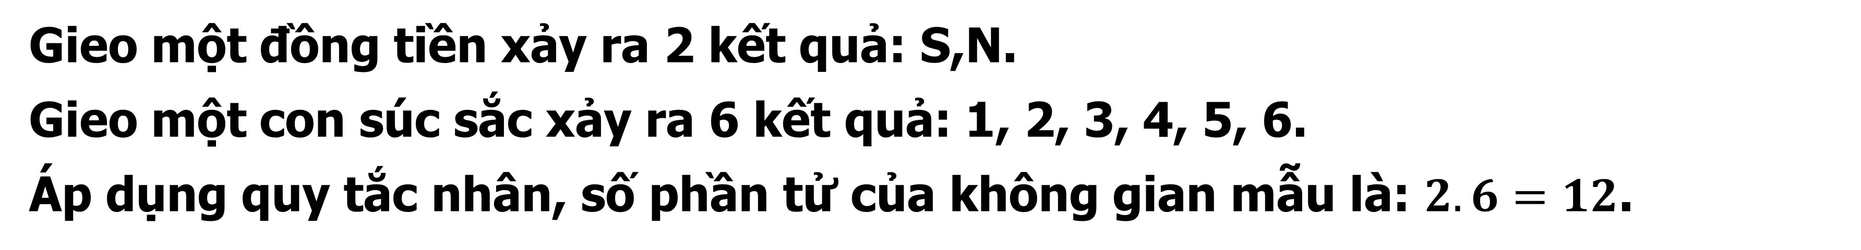
IV
LUYỆN TẬP
2
Bài tập trắc nghiệm
Câu 2
Gieo một đồng tiền và một con súc sắc. Số phần tử của không gian mẫu là:
A. 24 . B. 12. C. 6 . D. 8.
B
Bài giải
Gieo một đồng tiền xảy ra 2 kết quả: S,N.
Gieo một con súc sắc xảy ra 6 kết quả: 1, 2, 3, 4, 5, 6.
Áp dụng quy tắc nhân, số phần tử của không gian mẫu là: $2.6=12$.
Notes:
Note: hiệu ứng xuất hiện…

Slide 14
IV
LUYỆN TẬP
2
Bài tập trắc nghiệm
Câu 3
Gieo con súc sắc 2 lần. Biến cố A là biến cố để sau 2 lần gieo có ít nhất một mặt 6 chấm :
A. A = {(1;6),(2;6), (3,6), (4; 6), (5, 6)}
B. A = {(1;6),(2;6), (3,6), (4; 6), (5, 6), (6;6)}
C. A = {(1;6),(2;6), (3,6), (4; 6), (5, 6), (6; 6), (6;1),(6;2),(6;3), (6;4),(6;5)}
D. A = {(6;1),(6;2), (6;3), (6;4),(6;5)}
C
Bài giải
Liệt kê ta có
A = {(1;6),(2;6), (3,6), (4; 6), (5, 6), (6; 6), (6;1),(6;2),(6;3), (6;4),(6;5)}.
Notes:
Note: hiệu ứng xuất hiện…

Slide 15
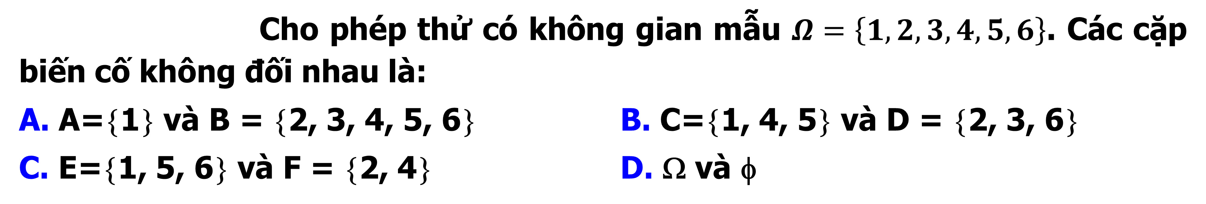
IV
LUYỆN TẬP
2
Bài tập trắc nghiệm
Câu 4
Cho phép thử có không gian mẫu $Ω=\left\{1,2,3,4,5,6\right\}$. Các cặp biến cố không đối nhau là:
A. A={1} và B = {2, 3, 4, 5, 6} B. C={1, 4, 5} và D = {2, 3, 6}
C. E={1, 5, 6} và F = {2, 4} D. Ω và φ
C
Bài giải
Cặp biến cố không đối nhau là $E=\left\{1,4,6\right\}$ và $F=\left\{2,3\right\}$ do $E∪F≠Ω$.
Notes:
Note: hiệu ứng xuất hiện…

Slide 16
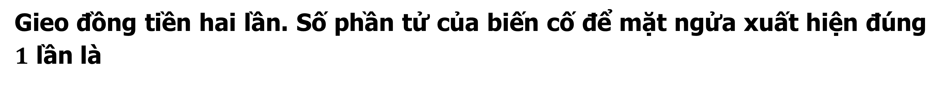
IV
LUYỆN TẬP
2
Bài tập trắc nghiệm
Câu 5
Gieo đồng tiền hai lần. Số phần tử của biến cố để mặt ngửa xuất hiện đúng $1$ lần là
A
A. $2$. B. 4 C. 5. D. 6.
Bài giải
Liệt kê ta có: $A=\left\{NS,SN\right\}$
Notes:
Note: hiệu ứng xuất hiện…

Slide 17
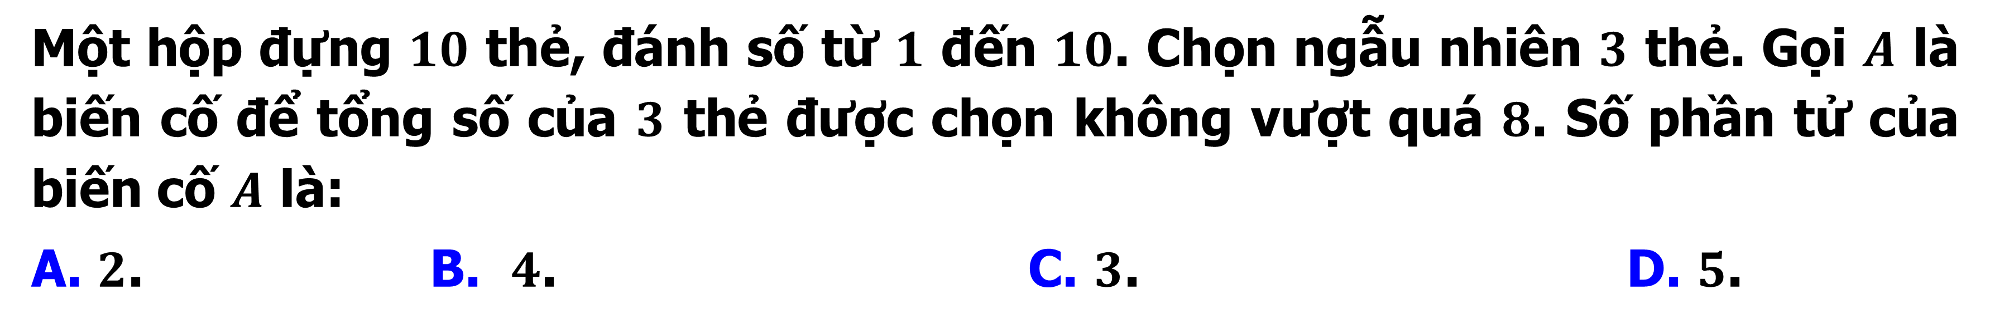
IV
LUYỆN TẬP
2
Bài tập trắc nghiệm
Câu 6
Một hộp đựng $10$ thẻ, đánh số từ $1$ đến $10$. Chọn ngẫu nhiên $3$ thẻ. Gọi $A$ là biến cố để tổng số của $3$ thẻ được chọn không vượt quá $8$. Số phần tử của biến cố $A$ là:
A. $2$. B. $4$. C. $3$. D. $5$.
B
Bài giải
Liệt kê ta có: $A=\left\{\left(1;2;3\right);\left(1;2;4\right);\left(1;2;5\right);\left(1;3;4\right)\right\}$
Notes:
Note: hiệu ứng xuất hiện…

Slide 18
Notes:
Note: hiệu ứng xuất hiện…

Slide 19
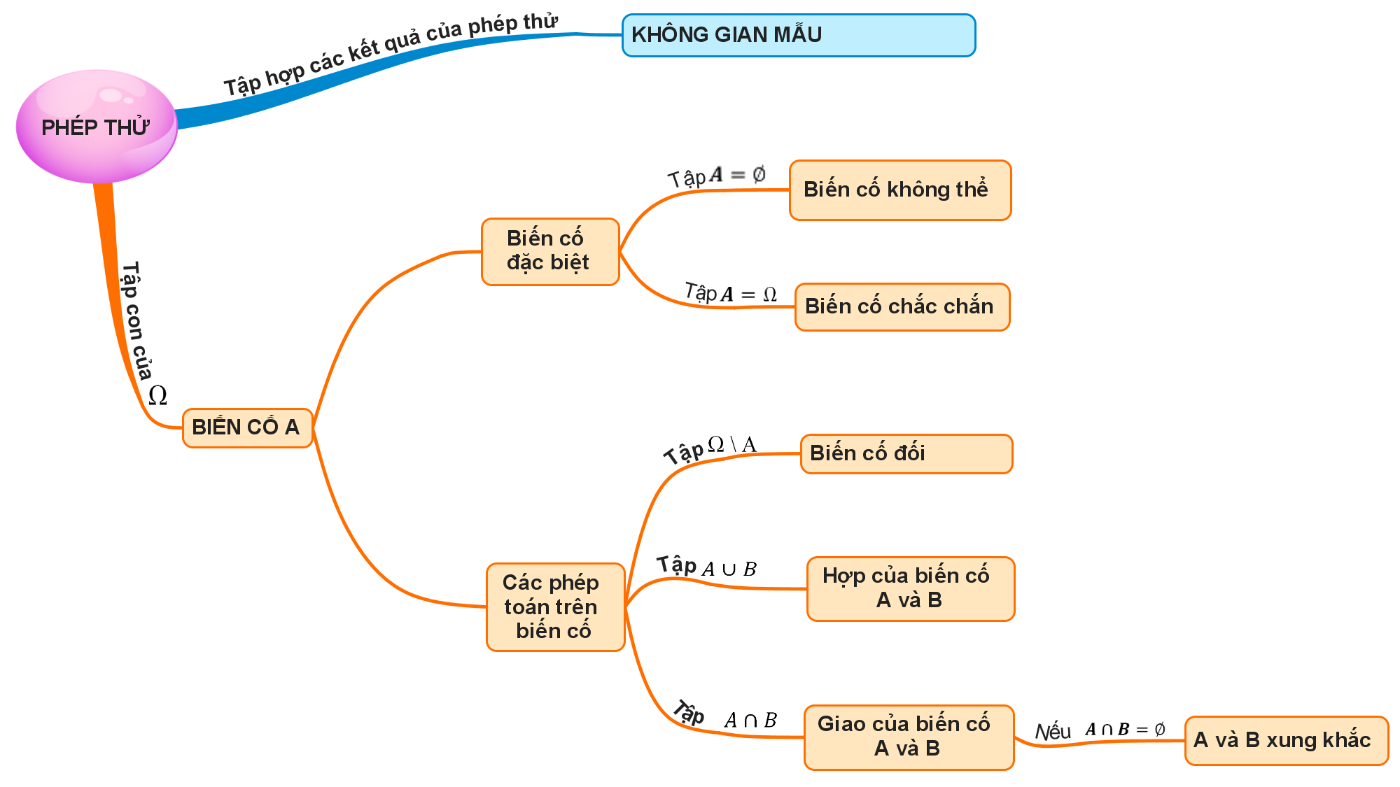

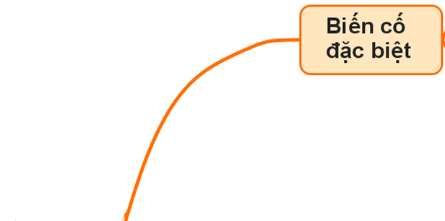
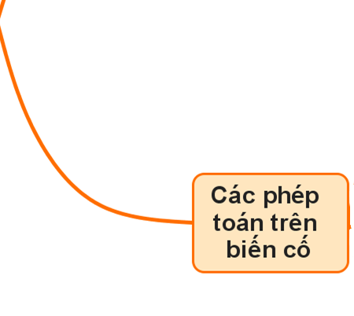
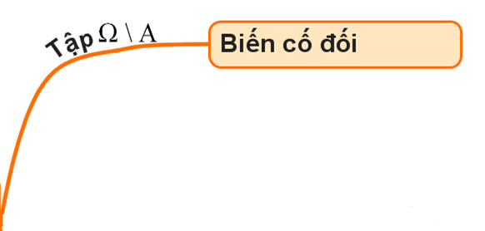
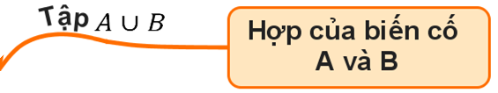

: Ω
$$:\overline{A}$$

Slide 20
BÀI TẬP VỀ NHÀ
Làm bài tập 3, 5, 7 SGK- trang 63/64.
Đọc trước bài “ Xác suất của biến cố”.

